Slide 1
Упругий маятник
Наблюдение за изменением силы упругости пружины, действующей как маятник

Slide 2
Упругий маятник
Наблюдение за изменением силы упругости пружины, действующей как маятник
Цель
Цель данной работы - наблюдать и проанализировать периодичность изменения силы упругости пружины с подвешенным грузом при сохранении гармонического движения. Используя качественный анализ, учащиеся могут примерно определить значения периодов колебания маятника и упругих колебаний, а также найти соотношение между ними.

Slide 3
Упругий маятник
Наблюдение за изменением силы упругости пружины, действующей как маятник
^{Введение и теория}
В природе, колебательные явления встречаются гораздо чаще, чем можно подумать. Механика жидкостей и газов, а также волновое поведение света и звука, изучаются, в основном, как возмущение некоторого наблюдаемого свойства в определенной системе. Некоторые системы способны демонстрировать возмущения одновременно в разных направлениях и с разной периодичностью.
Какие свойства демонстрирует движение маятника?

Slide 4
Упругий маятник
Наблюдение за изменением силы упругости пружины, действующей как маятник
^{Введение и теория}
Как определить начало и конец периода колебаний при движении маятника?
Какова взаимосвязь между растяжением пружины и силой, с которой вы пытаетесь сжать ее до исходной длины?

Slide 5
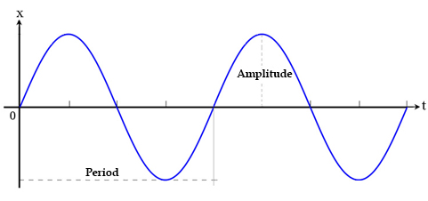
Упругий маятник
Наблюдение за изменением силы упругости пружины, действующей как маятник
^{Введение и теория}
Что касается конкретного пространственного направления, периодическое движение во времени имеет графическое представление, аналогичное поперечной волне. Таким образом, изменение определенного положения равновесия имеет максимальное изменение, которое называют амплитудой волны. Период колебаний или время, которое необходимо для того, чтобы объект вернулся в то же положение, пропорционально длине этой волны.
Теория

Slide 6
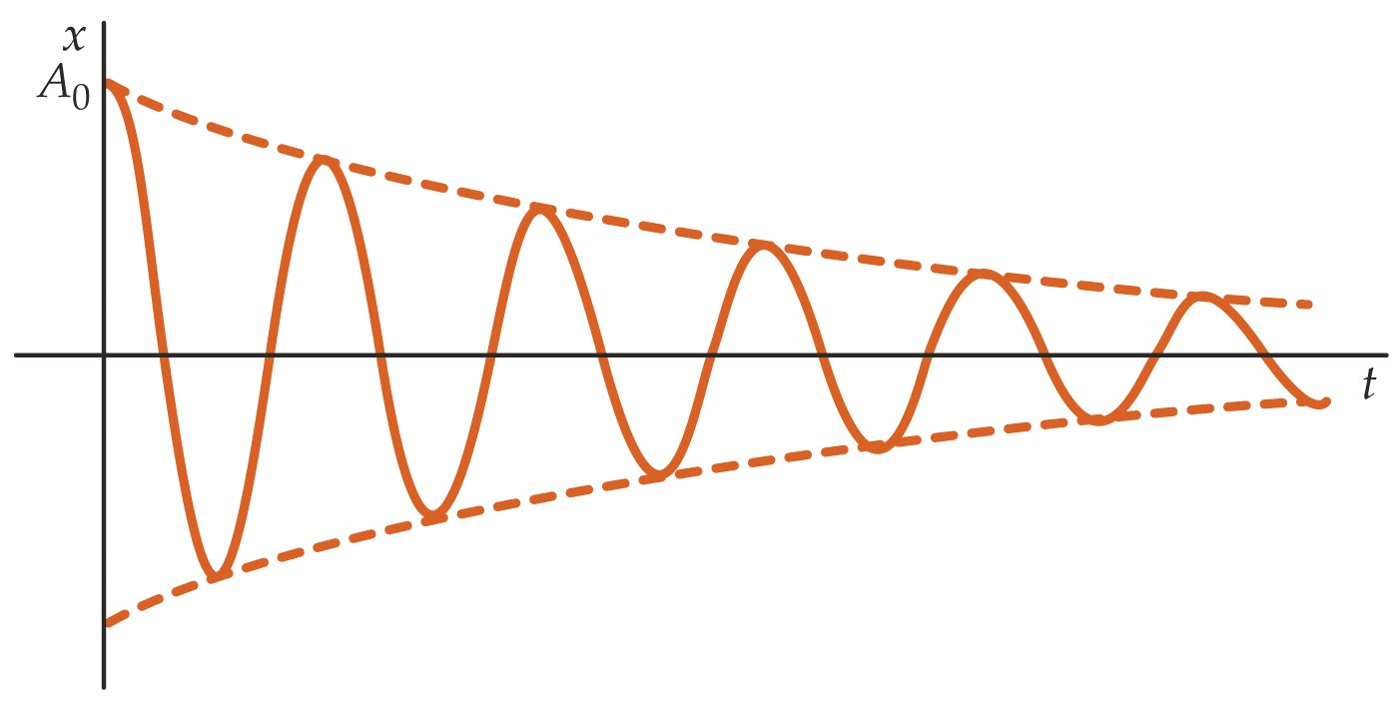
Упругий маятник
Наблюдение за изменением силы упругости пружины, действующей как маятник
^{Введение и теория}
Мы живем в среде, насыщенной таким веществом, как воздух. Поэтому можно ожидать, что амплитуда этих колебаний будет уменьшаться со временем, с каждым колебанием. Это происходит вследствие взаимодействия объекта с воздухом и вызванного этим взаимодействием рассеяния энергии.
Подобное движение называется "вынужденными или затухающими колебаниями". Графически оно может быть представлено волной, вписанной между двумя сходящимися кривыми.

Slide 7
Упругий маятник
Наблюдение за изменением силы упругости пружины, действующей как маятник
^{Введение и теория}
Кроме того, некоторые системы могут иметь более одного колебания с разными периодами в одном и том же движении. Графически это представляется в виде волны, вписанной в другую, более крупную волну.
Такое движение называется "связанными колебаниями". Оно очень полезно при распознавании разных степеней свободы, которые представляет система, путем предоставления ей возможности колебаться вокруг положения равновесия.

Slide 8
Упругий маятник
Наблюдение за изменением силы упругости пружины, действующей как маятник
^{Введение и теория}
Теперь учащихся приглашают выдвинуть гипотезу, которая должна быть проверена экспериментально.
Груз подвешивается на пружине и на цифровом динамометре, и система отклоняется от своего положения равновесия, чтобы получить маятниковое движение. Как будет изменяться сила упругости пружины? Какого вида график зависимости силы от времени вы предполагаете получить?

Slide 9
Упругий маятник
Наблюдение за изменением силы упругости пружины, действующей как маятник
^{Описание работы}
Учащиеся будут производить непрерывные замеры силы упругости на одном конце пружины. Тем временем, на другом конце, грузу маятника будет предоставлена возможность колебаться, чтобы можно было получить и проанализировать график зависимости силы упругости от времени. Зная соотношение силы упругости и растяжения пружины, учащиеся могут сделать вывод, какой тип колебаний имел место в данном явлении. Для этого они должны воспользоваться датчиком силы и ускорения Dymo.

Slide 10
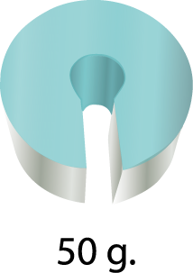
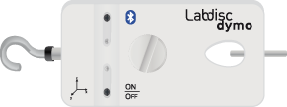
Упругий маятник
Наблюдение за изменением силы упругости пружины, действующей как маятник
^{Ресурсы и материалы}
Датчик силы и ускорения Dymo
Кабель USB
Пружина длиной 10 см
Груз 50 г
Лабораторный штатив
2
3
5
4
4
5

Slide 11
Упругий маятник
Наблюдение за изменением силы упругости пружины, действующей как маятник
^{Использование Dymo}
Настройка Dymo
Чтобы сделать измерения с помощью датчика Dymo, выполните следующие действия:
Откройте программу GlobiLab и включите Dymo.
Нажмите на пиктограмму Bluetooth в нижнем правом углу экрана GlobiLab. После распознавания Dymo программой, пиктограмма изменит цвет с серого на синий . Если вы предпочитаете USB-соединение, выполните те же указания, нажав на пиктограмму USB. Вы увидите то же изменение цвета, когда Dymo будет опознан .
1
2

Slide 12
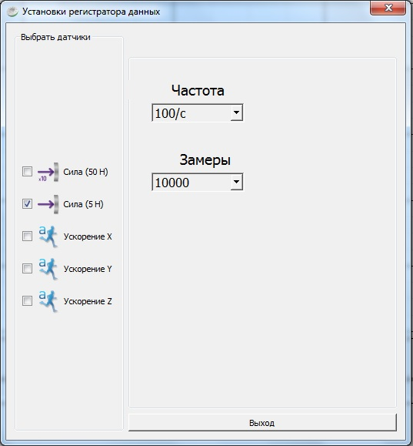
Упругий маятник
Наблюдение за изменением силы упругости пружины, действующей как маятник
^{Использование Dymo}
Нажмите , чтобы установить Dymo. Выберите "Сила (5 н)" в окне "Настройки регистратора". Введите параметры выборки - "10 000" замеров, "100 сек".
После завершения настройки Dymo, начинайте измерения, нажав . После завершения измерений, остановите Dymo, нажав .

Slide 13
Упругий маятник
Наблюдение за изменением силы упругости пружины, действующей как маятник
Эксперимент
Расположите предметы, как показано на рисунке.
Сместите маятник от положения равновесия и начните измерения.
Остановите измерения через 20 секунд.

Slide 14
Упругий маятник
Наблюдение за изменением силы упругости пружины, действующей как маятник
^{Результаты и анализ}
Используя инструмент , отметьте на каждом графике точки, где начинаются или заканчиваются распознаваемые периоды.
Примените закон Гука, чтобы определить пропорциональность вертикальной оси графика с направлением, в котором растягивается пружина.
Обсудите наличие разных видов колебаний на полученном графике, с учетом описанного во вводной части.

Slide 15
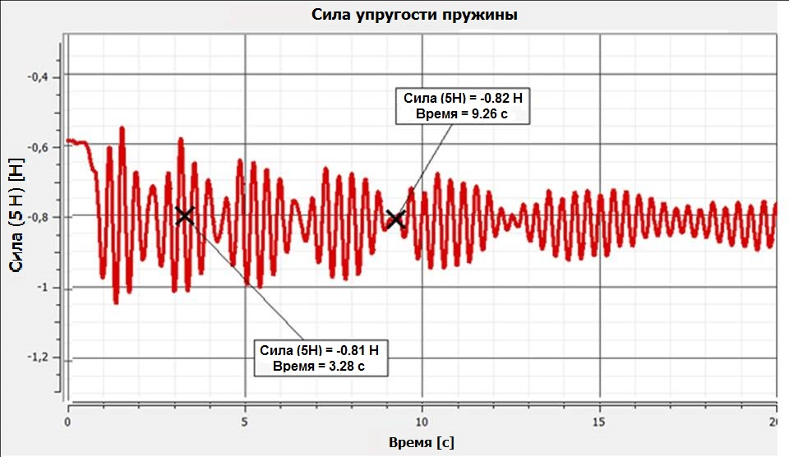
Упругий маятник
Наблюдение за изменением силы упругости пружины, действующей как маятник
^{Результаты и анализ}
График ниже должен быть аналогичен графику, полученному учащимися:

Slide 16
Упругий маятник
Наблюдение за изменением силы упругости пружины, действующей как маятник
^{Результаты и анализ}
Рассмотрите график, полученный после 20 секунд измерений. Что со временем происходит с амплитудой каждого колебания?
Как определить точки начала и конца колебаний?
Сколько периодов колебаний видно на графике?

Slide 17
Упругий маятник
Наблюдение за изменением силы упругости пружины, действующей как маятник
Выводы
Учитывая закон Гука, какая проявляется зависимость между вертикальной осью графика и его формой?
На основании закона Гука учащиеся могут определить, что вертикальная ось графика, соответствующая силе упругости пружины, также пропорциональна растяжению пружины (Fe = -k·x). Таким образом, полученный график соответствует колебаниям вокруг точки равновесия в направлении растяжения пружины.
Какие свойства собранной установки отражаются в результатах?
Учащиеся могут найти на графике два периода колебаний, как в случае связанных колебаний. В качестве причины этого они могут назвать частичное перекрытие последовательных растяжений и сжатий, наряду с движением маятника пружины. Кроме того, они могут заметить затухание обоих колебаний, поскольку амплитуда уменьшается из-за наличия воздуха вокруг системы.

Slide 18
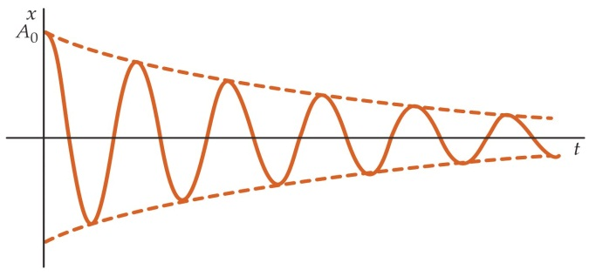
Упругий маятник
Наблюдение за изменением силы упругости пружины, действующей как маятник
Выводы
+
=
?
NASA

Slide 19
Упругий маятник
Наблюдение за изменением силы упругости пружины, действующей как маятник
Выводы
Как определить период колебаний маятниковой пружины?
Учащиеся могут найти вторую волну и пометить ее другим цветом, соединив и обведя кружками верхнюю и нижнюю точки на графике волны. Период колебаний маятниковой пружины соответствует минимальному из трех амплитуд расстоянию.
Как можно определить затухание системы?
Учащиеся могут соединить верхние точки волны, характеризующие период колебаний маятниковой пружины, чтобы заметить нисходящую кривую, охватывающую волны собранной установки.

Slide 20
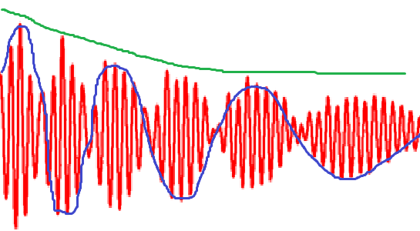
Упругий маятник
Наблюдение за изменением силы упругости пружины, действующей как маятник
Выводы
+
=
NASA

